Slide 1

Capitulo IV Fiabilidad
Alma Yadira Esparza Montelongo
José Ulises Domínguez Botello

Slide 2

4.1 Información general
Fiabilidad: Probabilidad de que un sistema, aparato o dispositivo cumpla una determinada función bajo ciertas condiciones durante un tiempo determinado.
Fiabilidad tiene varios atributos.

Slide 3

Atributos de Calidad
Disponibilidad: Preparación para el uso
Confiabilidad: Continuidad del servicio
Seguridad: No ocurrencia, de consecuencias catastróficas para el medio ambiente
Confidencialidad: No ocurrencia, de divulgación no autorizada de la información
Integridad: No ocurrencia, de alteración indebida de información
Mantenimiento: Aptitud para someterse a las reparaciones y evolución

Slide 4
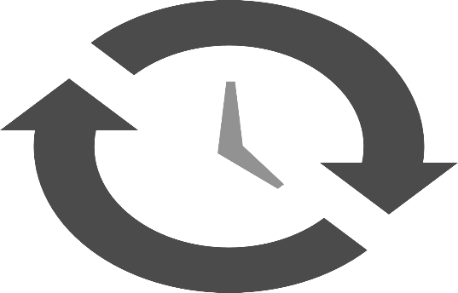
Disponibilidad
La disponibilidad de un sistema es una medida de su preparación para el uso o también la continuidad de servicio.
La disponibilidad es siempre un preocupación al considerar la confiabilidad del sistema, aunque en diferentes grados, dependiendo de acerca de la petición.

Slide 5

Confiabilidad
La confiabilidad de un sistema es una medida de la capacidad de un sistema para seguir operando con el tiempo.
Dependiendo del sistema, confiabilidad a largo plazo no puede ser un motivo de preocupación.
Por ejemplo, considerar un sistema de auto-tierra. El requisito de la disponibilidad de este sistema es alto — debe ser disponible.

Slide 6

Seguridad
Desde un punto de vista de la fiabilidad, la seguridad se define como la ausencia de consecuencia catastróficas en el medio ambiente lo define como la ausencia de accidentes y la pérdida. Esto conduce a una medida binaria de seguridad: un sistema es segura no es seguro. Seguridad se trata por separado en el presente informe.

Slide 7

Integridad
La integridad es la no ocurrencia, de la alteración indebida de información.

Slide 8
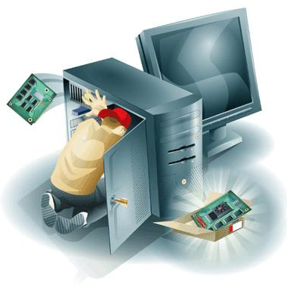
Mantenimiento
El mantenimiento de un sistema es su capacidad para someterse a la reparación y la evolución.

Slide 9
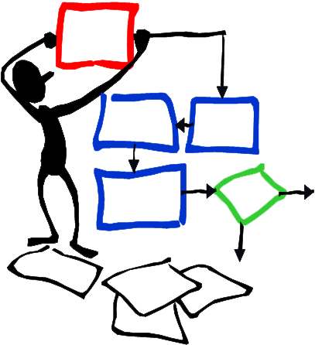
4.1.2 taxonomía
La taxonomía de la disponibilidad se explica en el diagrama siguiente.

Slide 10
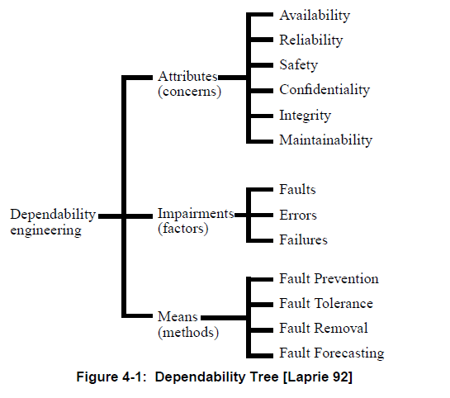
La figura 4.1 muestra un árbol de fiabilidad.
Además de los atributos de fiabilidad, muestra los medios para lograrlos y los impedimentos para conseguirlos.

Slide 11

Safety
Es la protección que un sistema tiene en contra de catástrofes como accidentes o perdida de la información. Aplica directamente a su entorno por ejemplo, un incendio quemó el servidor y se perdió la información.

Slide 12

Confidencialidad
Es el correcto manejo de la información que maneja el sistema, actualmente en la mayoría de sistemas existe algo llamado aviso de privacidad, el cual expone el uso que se le dará a los datos proporcionados. Este aviso es expuesto antes de hacer uso del sistema y el usuario da el permiso de que sus datos sean usados. En México existe la ley federal de protección a datos personales, para todo aquel sistema que no cumpla con su aviso de privacidad.

Slide 13

Impedimentos de la confiabilidad
Como ya vimos en el diagrama 4-1 las fallas pueden ser tanto de software como de hardware.

Slide 14
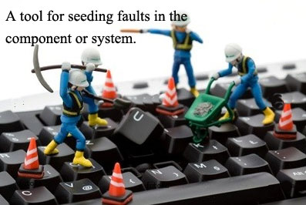
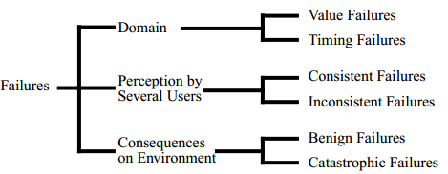
Fallas
Una falla es cuando el sistema reacciona de una forma que no estaba planeada. Existen varias formas de que un sistema puede fallar, el siguiente diagrama nos lo explica:

Slide 15
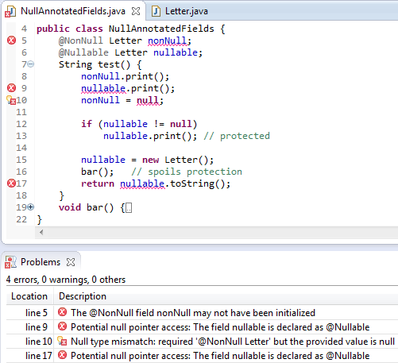
Errores
Un error es un estado del sistema en que no puede avanzar ni retroceder, son más fáciles de detectar que una falla, debido a que el compilador de los lenguajes lo encuentra de inmediato.

Slide 16
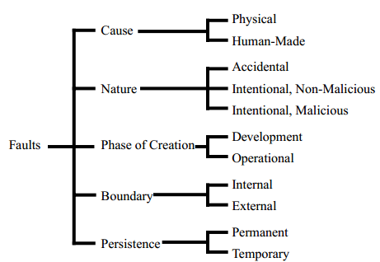
Causas de los errores
Pueden ser clasificadas de la siguiente forma

Slide 17
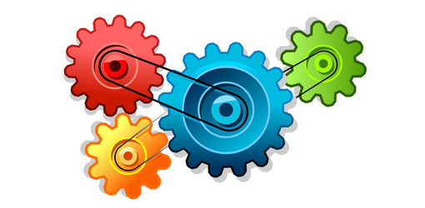
Métodos
Existen varias formas para evitar fallas y errores en el sistema, la primera y más lógica es establecer procesos que nos ayuden a evitarlos. Pero ya cuando suceden existen las siguientes.

Slide 18
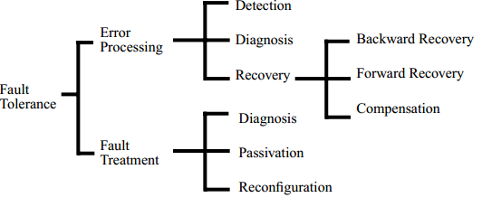
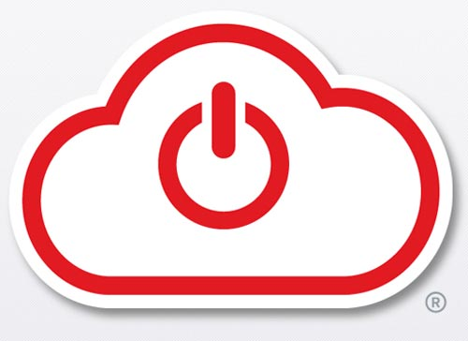
Tolerancia a fallos
Se refiere a la detección de potenciales errores que ya fueron detectados.

Slide 19

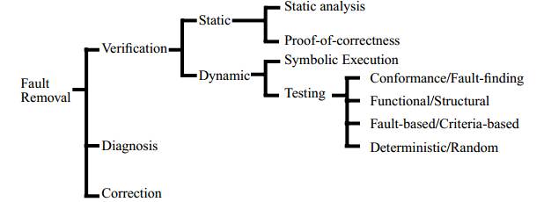
Eliminación de fallos
El siguiente diagrama muestra la eliminación de fallos.

Slide 20
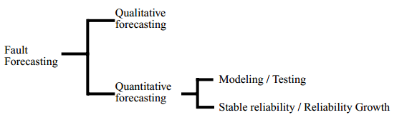
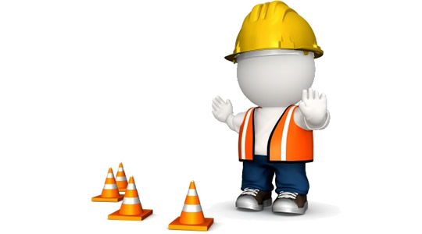
Prevención de fallos

Slide 21
CONCLUSIONES

